Slide 1

NAV ePénztárgép üzembe helyezés
Kezdeti lépések

Slide 2

Üzembe helyezés lépései
1)
NAV ePénztárgép alkalmazás letöltése
2)
Belépés a NAV KOBAK Portálra
3)
Üzembehelyezési kód igénylése
4)
Felhős ePénztárgép üzembe helyezése
5)
ePénztárgép beállítások végrehajtása

Slide 3
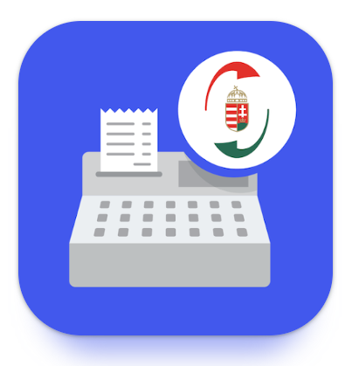


1)
NAV ePénztárgép alkalmazás letöltése
Töltse le a Google play áruházból, vagy az Apple App Store-ból az ingyenesen használható NAV ePénztárgép alkalmazást
NAV
ePénztárgép

Slide 4
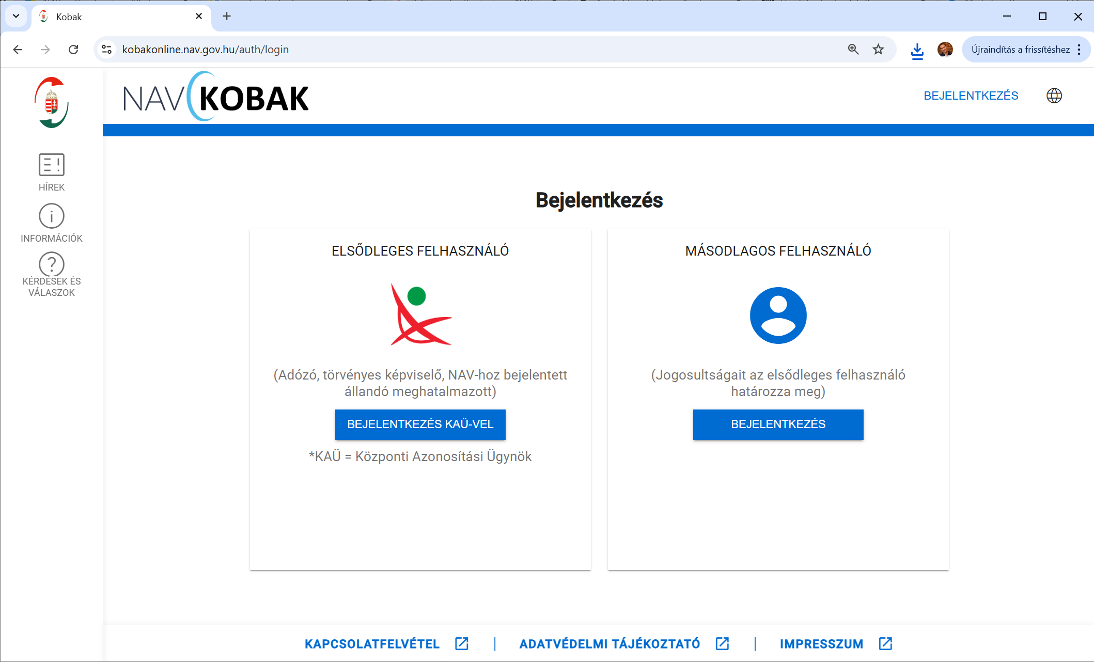
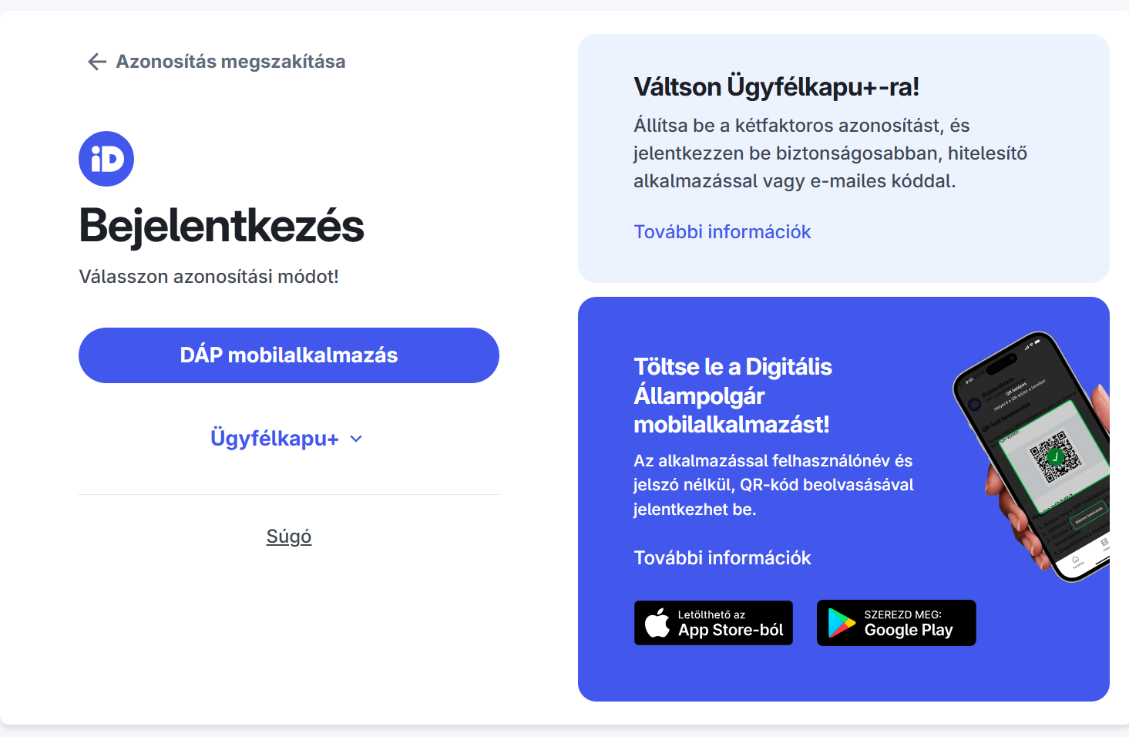
2)
Belépés a NAV KOBAK Portálra
Belépés: https://kobakonline.nav.gov.hu
A NAV KOBAK Portálra első alkalommal Ügyfélkapu+-al, vagy DÁP mobilalkalmazással lépjen be.
Ehhez kattintson a jobb felső sarokban látható BEJELENTKEZÉS feliratra, majd a BEJELENTKEZÉS KAÜ-vel gombra.
Adja meg belépési adatait. A sikeres hitelesítést követően a KOBAK portál felületére érkezik vissza.

Slide 5
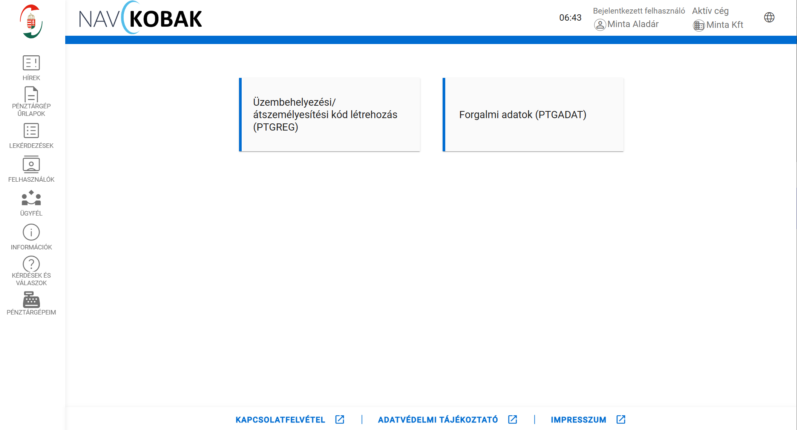
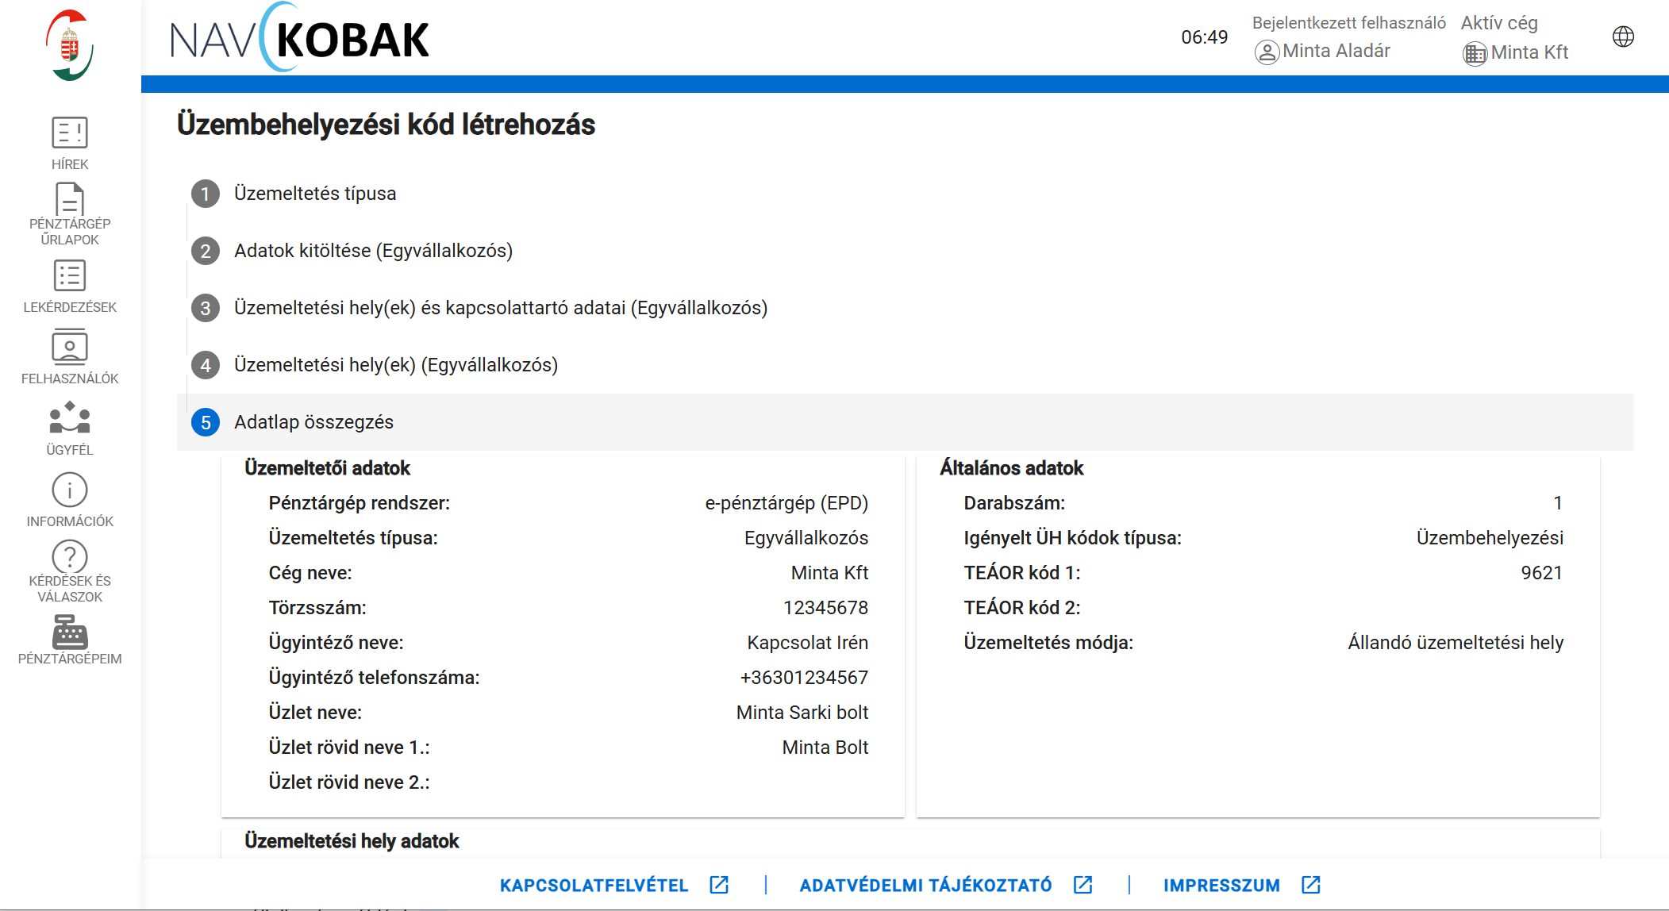
3)
Üzembehelyezési kód igénylése
Belépést követően a jobb felső sarokban láthatja azt az adózót, akinek a nevében el fog járni. Ha több adózót is képvisel, akkor az Aktív cégnél tudja kiválasztani a megfelelő adózót.
A következő lépés az üzembehelyezési kód igénylése, melyhez válassza a bal oldali főmenüben a Pénztárgép űrlapok menüpontot, majd kattintson az Üzembehelyezési kód igénylése csempére
(jobb felső képen piros kerettel jelölve).
4 lépésben kell megadni az üzembehelyezési kód igényléséhez szükséges adatokat. Majd az 5. oldalon látható összegzést követően kattintson a BEKÜLD gombra.
Az elkészült kódokat az üzembehelyezési kódok ellenőrzése gombra kattintva nézheti meg.

Slide 6
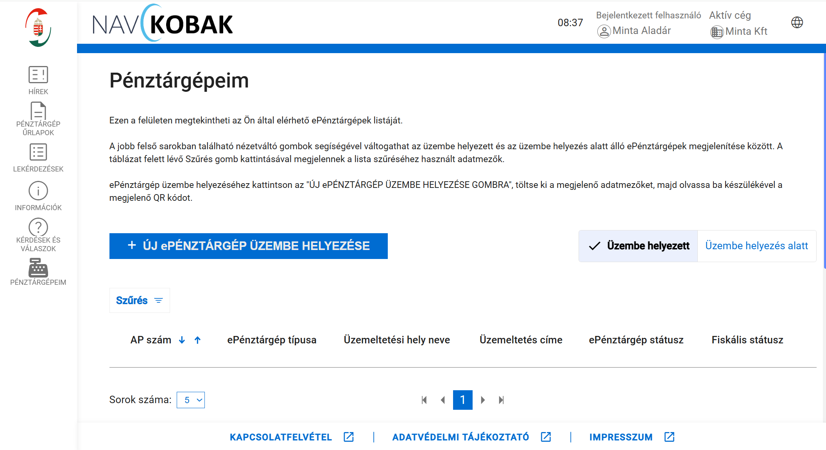
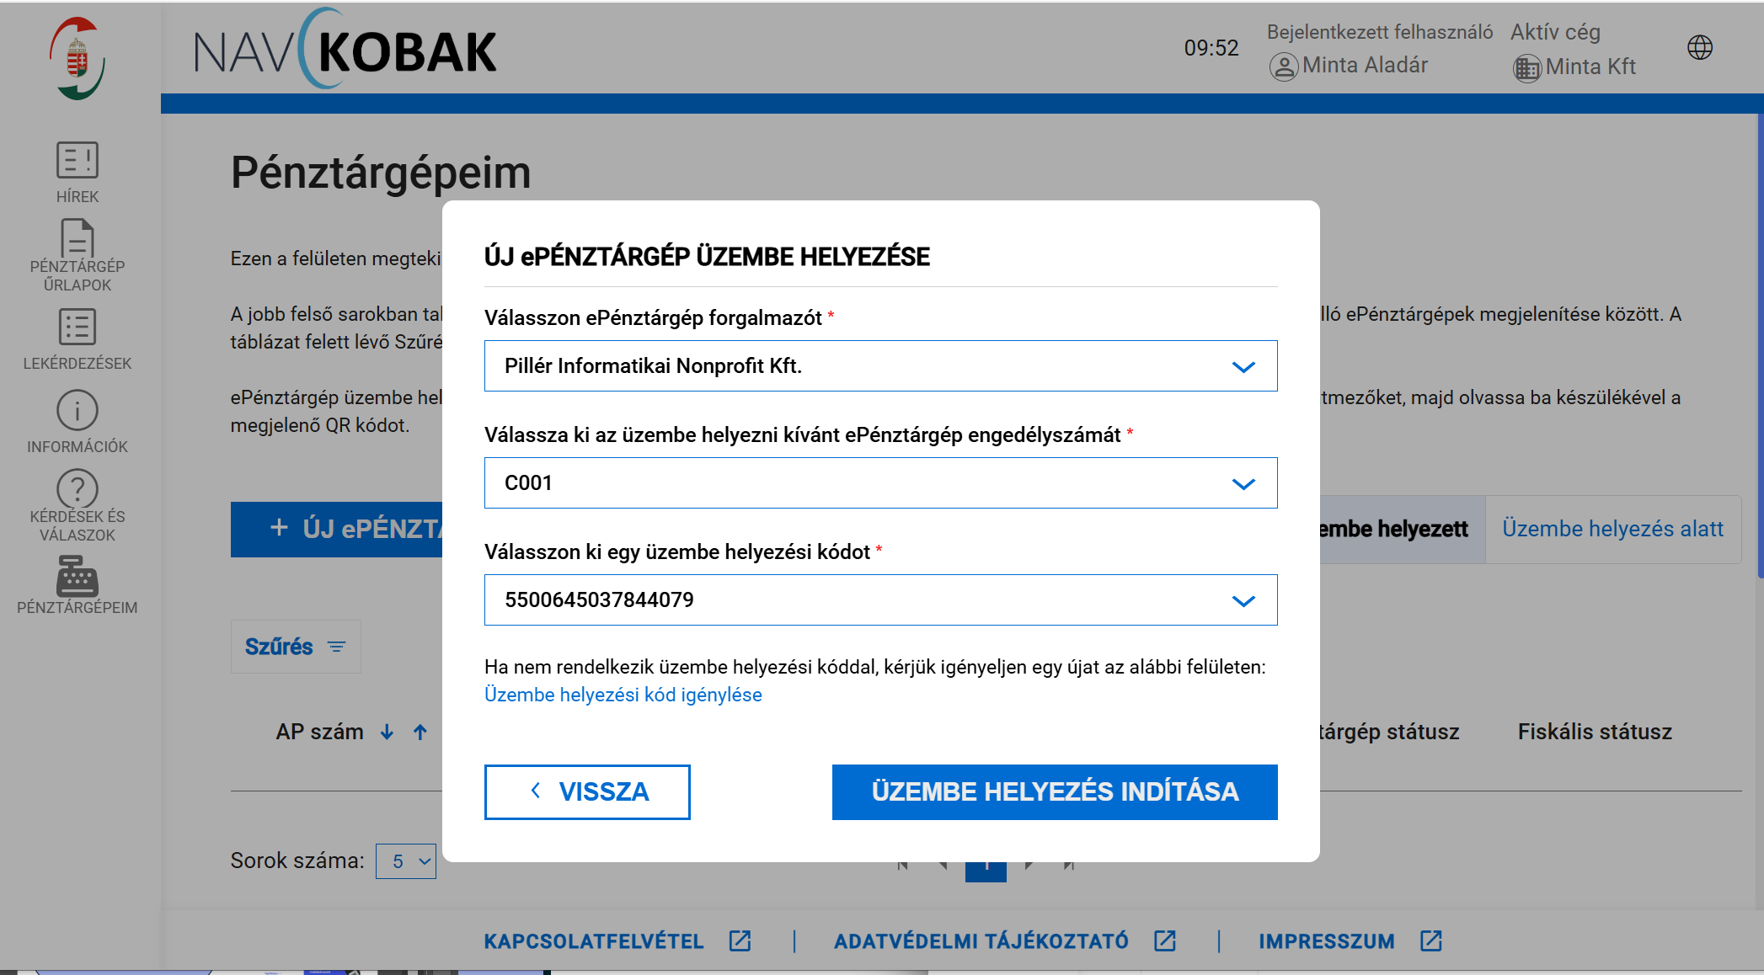
4)
Felhős ePénztárgép üzembe helyezése
Az üzembehelyezési kód igénylését követően pár perc szükséges a háttérrendszerek szinkronizációjához.
Felhős ePénztárgép üzembe helyezéséhez válassza a bal oldali főmenü Pénztárgépeim menüpontját, majd kattintson az Új ePénztárgép üzembe helyezése gombra.
A legördülő listákból válassza ki az alábbi értékeket:
Forgalmazó: Pillér Informatikai Nonprofit Kft.
Engedélyszám: ez a készülék operációs rendszerétől függ, amelyen az ePénztárgépet használni fogja
C001- Android operációs rendszer
C002 - iOS operációs rendszer
Válasszon az imént megigényelt üzembehelyezési kódok közül, majd kattintson az Üzembe helyezés indítása gombra.

Slide 7
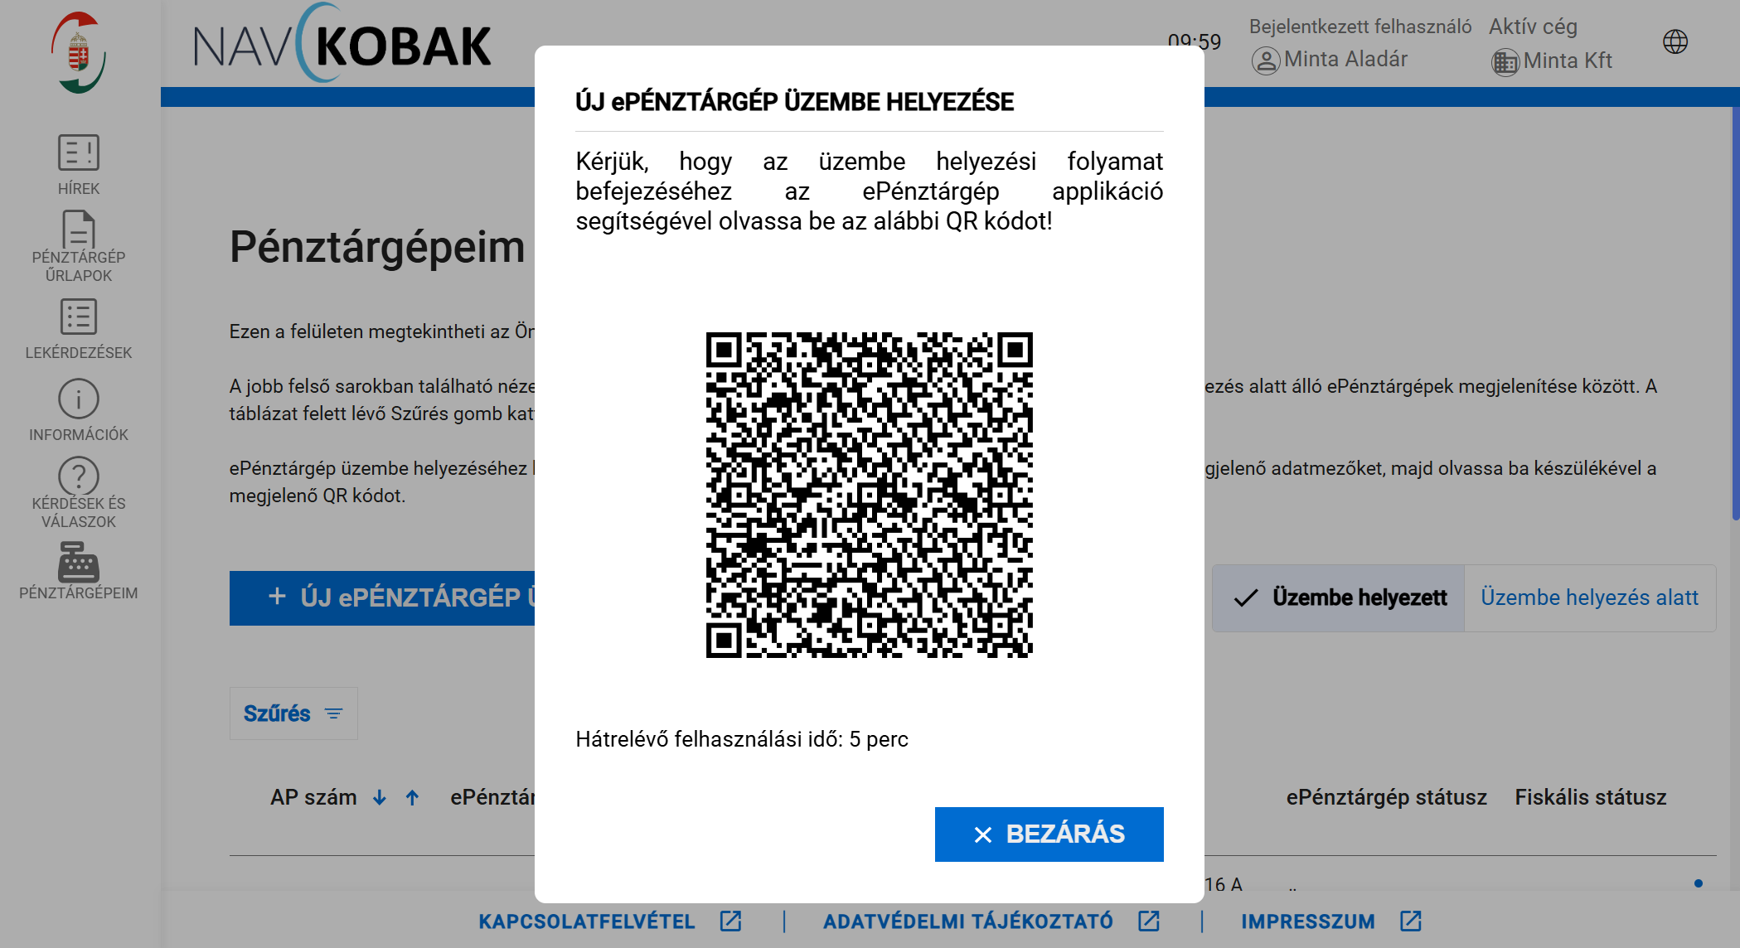
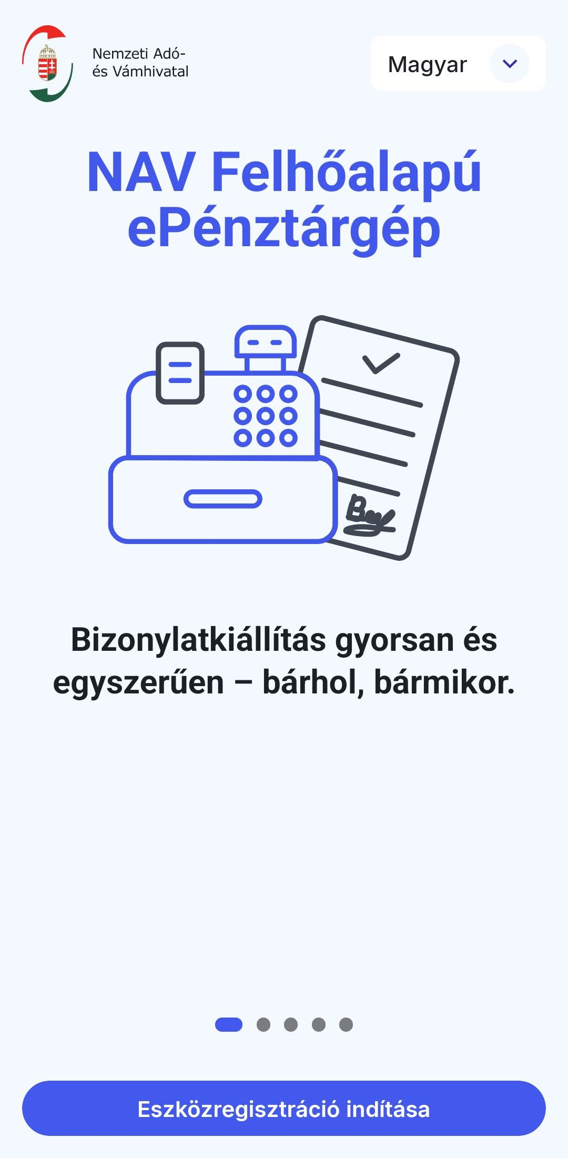
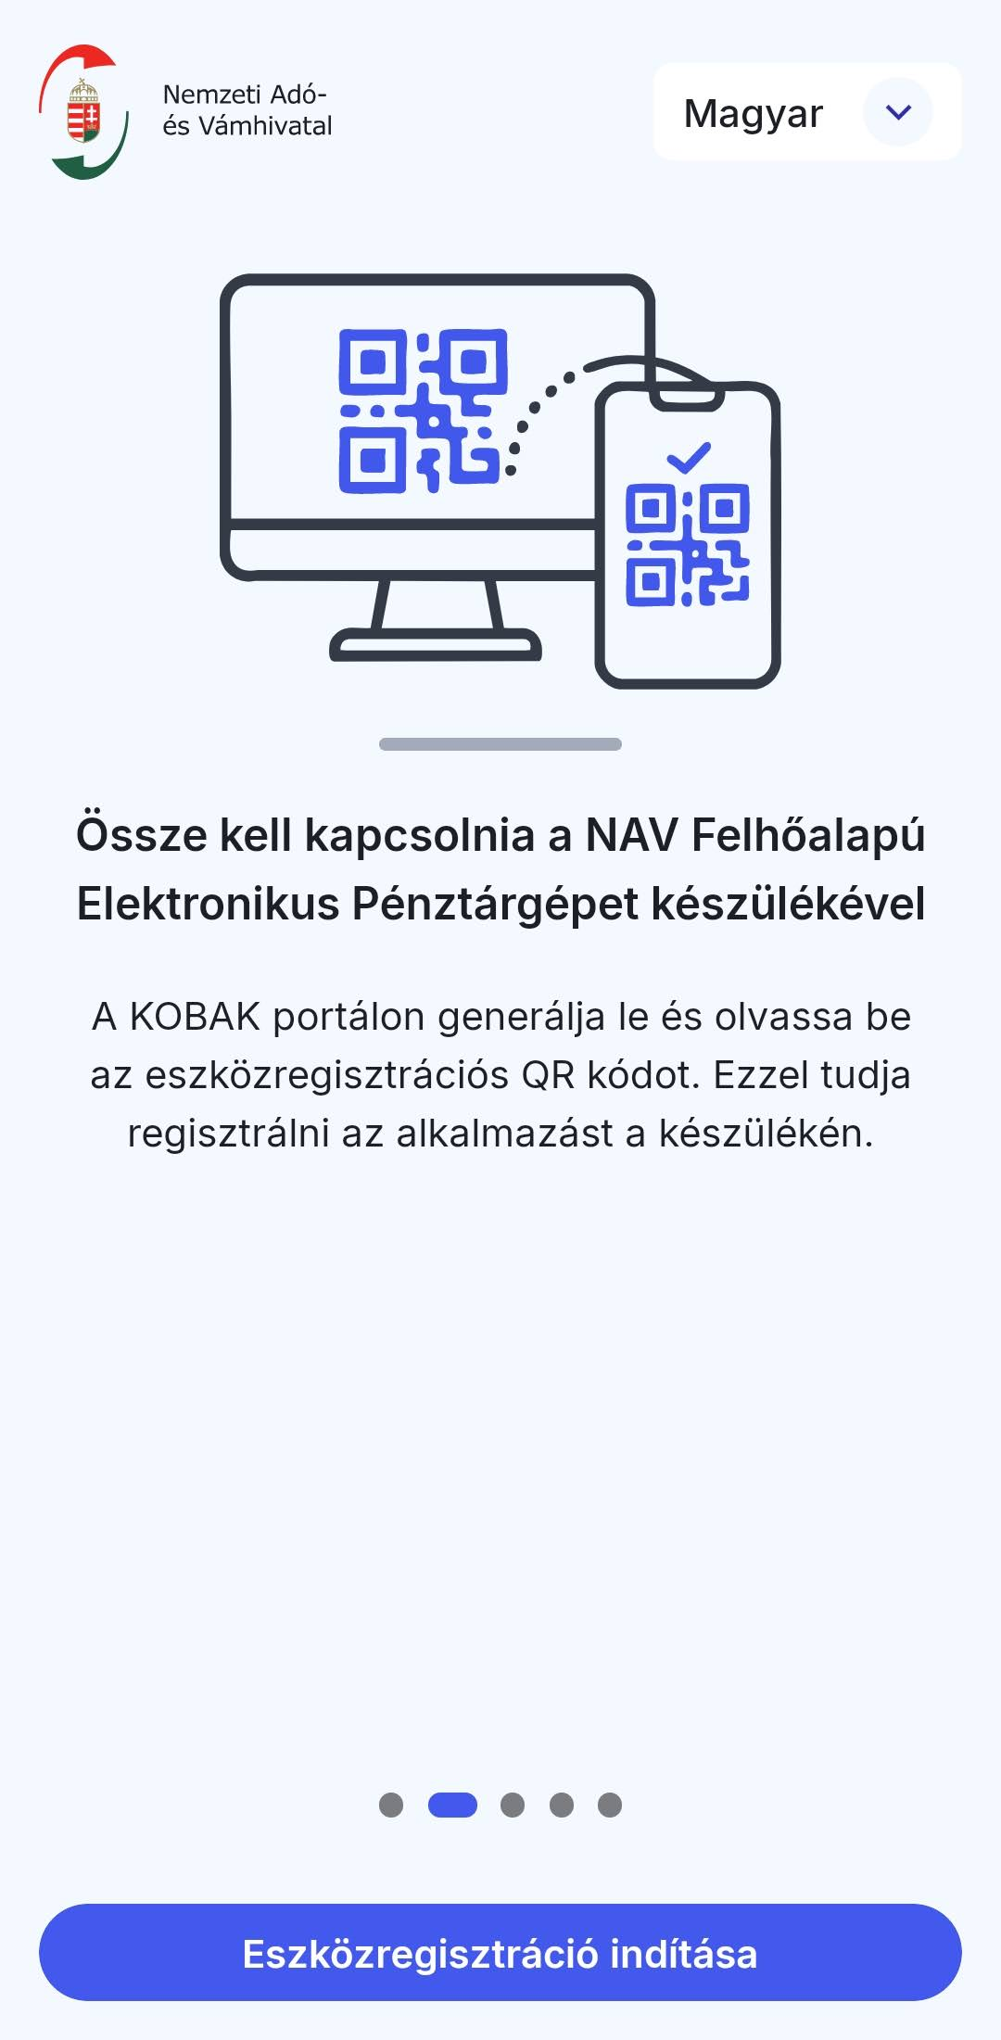
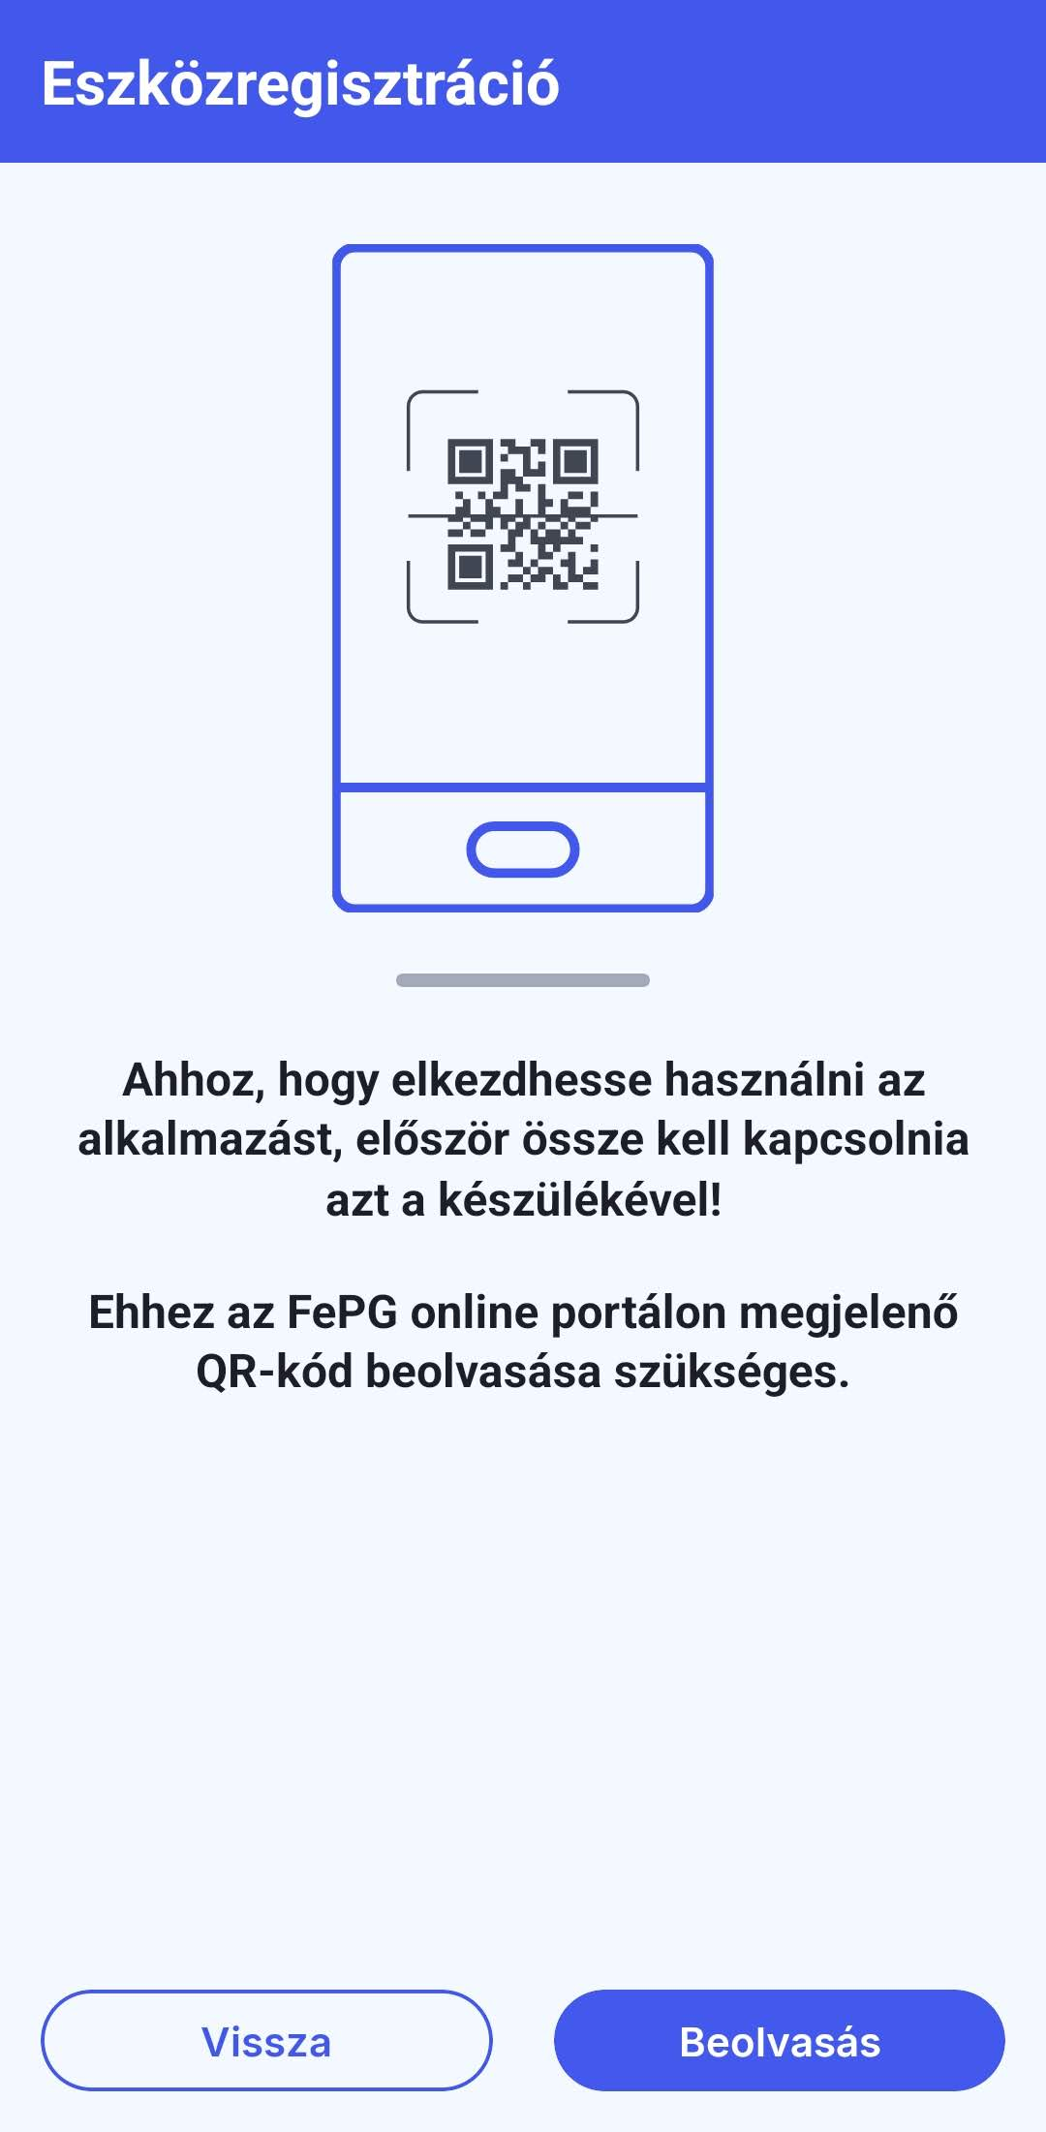
4)
Felhős ePénztárgép üzembe helyezése folyt.
Az üzembe helyezés indítása után egy felugró ablak jelenik meg, pár percet követően egy QR kód lesz látható. A frissítés gomb segítségével frissíthető az ablak tartalma.
Indítsa el a korábban letöltött NAV ePénztárgép alkalmazást és tekintse át a bemutató oldalakat, melyek ismertetik a beüzemelés lépéseit. Ezt követően kattintson a Beolvasás gombra és olvassa be a KOBAK portál felületén látható QR kódot.
Az alkalmazás engedélyt kér a kamera használatához, kérjük biztosítsa ezt az engedélyt az alkalmazás számára.
A QR kód beolvasását követően az alkalmazás a NAV központi rendszerével biztonságos kapcsolatot épít ki. Ez akár 2 percig is eltarthat. Kérjük a visszaszámlálás alatt ne lépjen ki az alkalmazásból.

Slide 8
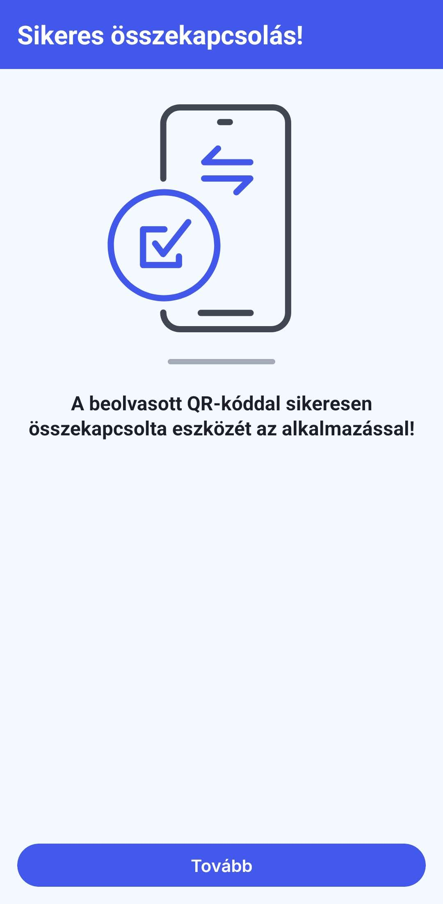
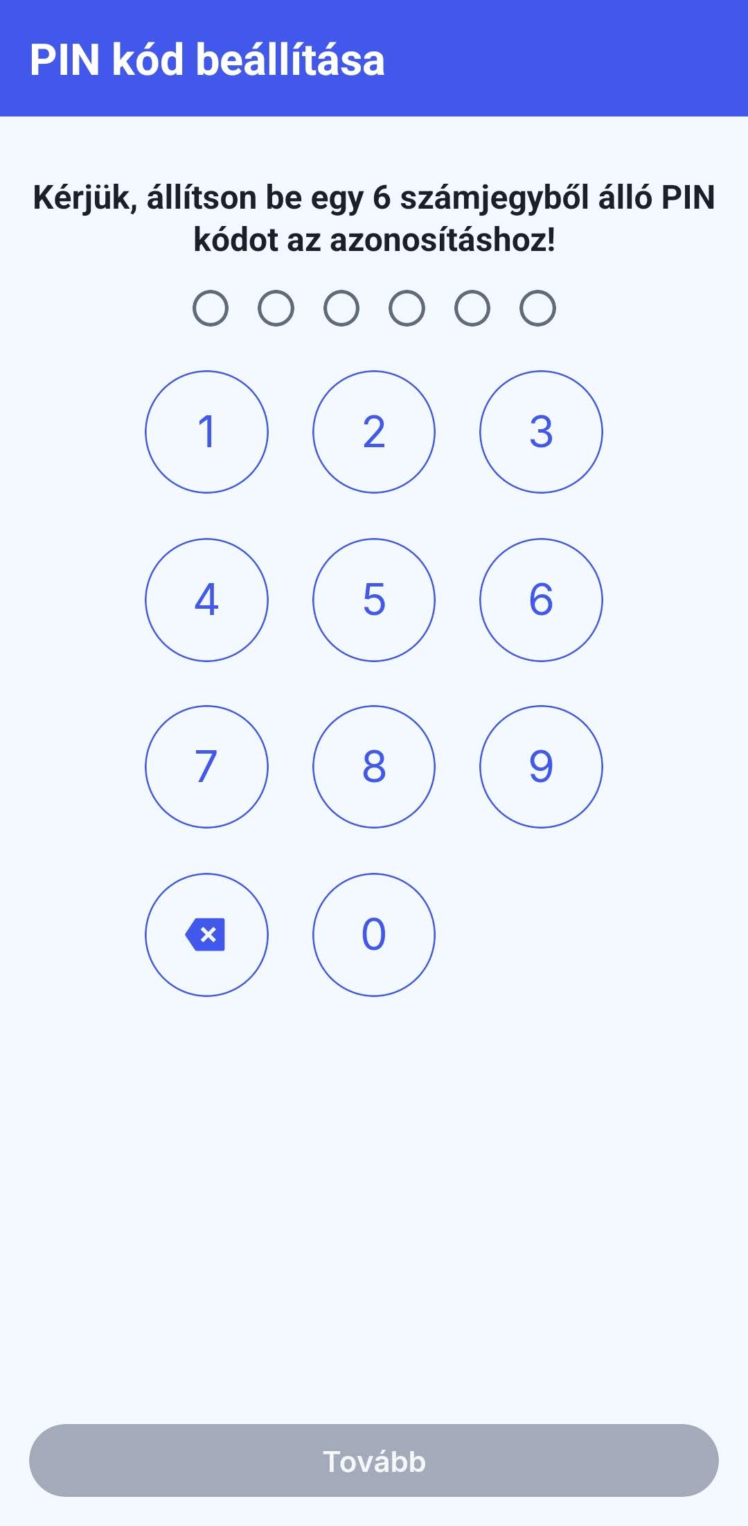
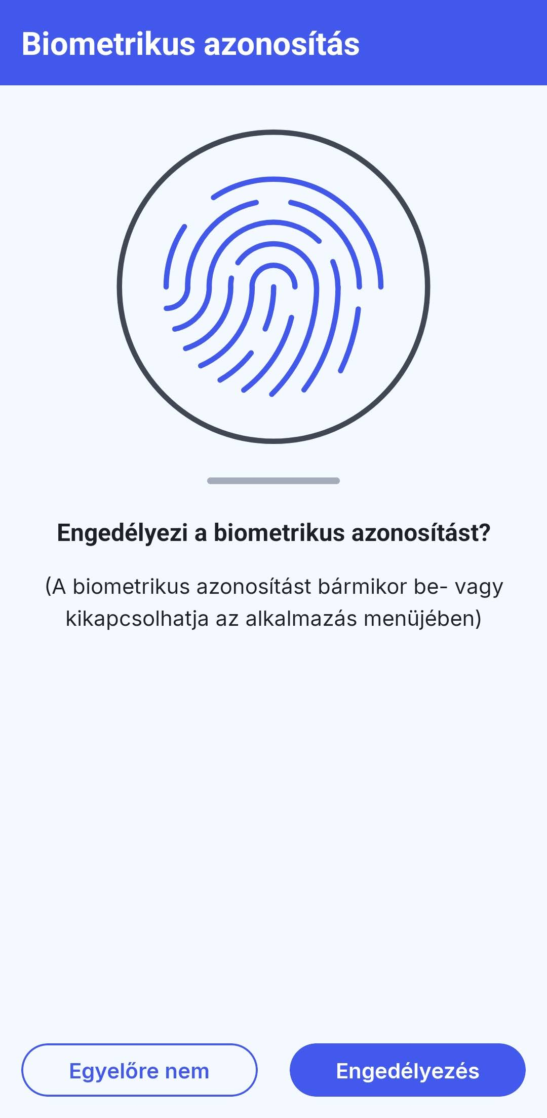
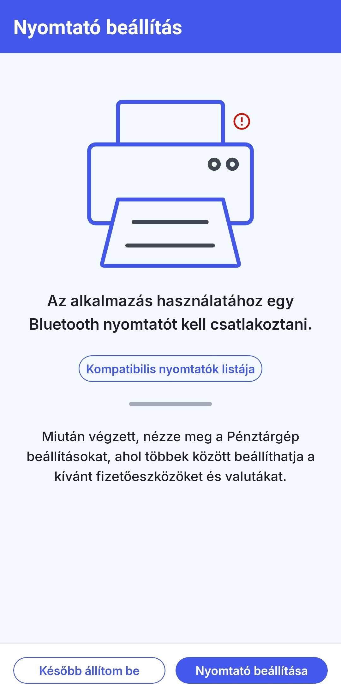
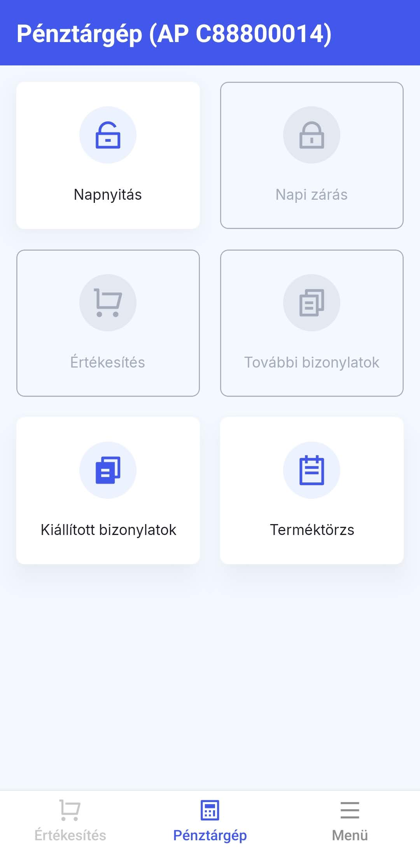
5)
ePénztárgép beállítások végrehajtása
A NAV központi rendszerével való kapcsolat kiépítését egy sikeres összekapcsolás képernyő igazolja vissza.
Ezt követően adjon meg egy 6 számjegyből álló pin kódot, mellyel a későbbiekben belép az alkalmazásba.
A pin kód használatát kiválthatja biometrikus azonosítással is. Ezt akár később is beállíthatja a Menüben.
A bizonylatmásolatok kinyomtatására használhat Bluetooth kapcsolatra alkalmas blokknyomtatót. A beállítás részletes lépéseit a felhasználói kézikönyvben találja meg.
A beállítások után a Pénztárgép áttekintő, csempés nézetét látja.
Ön sikeresen üzembe helyezte a Felhős ePénztárgépét!

